Slide 1
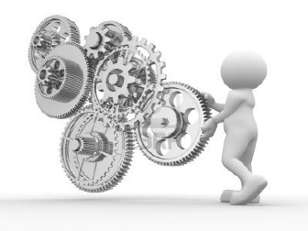
HexactaLabs
Programacion Orientada a Objetos

Slide 2
Paradigma
Encapsulamiento
Protocolo, delegación
Clases
Herencia
Polimorfismo

Slide 3
Paradigma de Objetos
«Objetos que colaboran enviándose mensajes»
«Objetos que colaboran enviándose mensajes»
«Objetos que colaboran enviándose mensajes»
«Objetos que colaboran enviándose mensajes»
«Objetos que colaboran enviándose mensajes»
Notes:
Paradigma de Objetos
Paradigma maduro (casi 30 años).
Simple.
Lejos de la visión procedural.

Slide 4
Que es un Objeto ?
Un objeto es una
abstracción de
una entidad
en el dominio
Notes:
Definición 1: «Un objeto es una abstracción de una entidad en el dominio»
Definición 2: «Es una entidad conceptual computable»
Es Computable:
Tiene que ser entendible en un modelo formal y ejecutable en una maquina y un ambiente de objetos.
Es una entidad Conceptual: sirve para pensar el problema.
Es una abstracción: solo retenemos las propiedades esenciales de la entidad en el dominio.

Slide 5
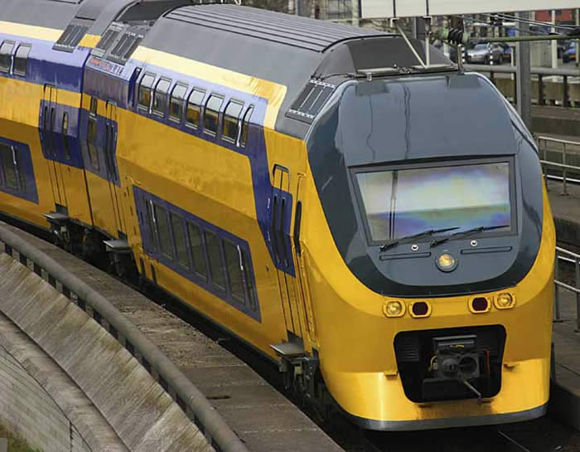



empresaDeTransporte.transporta(carga);
Notes:
<< Abstracción >>
Si yo quiero mandarle un mensaje a un objeto que representa una empresa de transporte de cargas:
empresaDeTransporte.transporta(carga);
Se que transporta mi carga, no se como transporta mi carga.

Slide 6
¿Mensajes y métodos?
Mensaje:
Es lo que se envía a un objeto.
Indica QUE hacer, pero no el COMO.
Método:
Implementación asociada a un mensaje.
Indica COMO hace la tarea.
Para cada mensaje que un objeto entiende, hay un método vinculado.
Notes:
Mensaje:
Es lo que se envía a un objeto.
Indica QUE hacer, pero no el COMO.
Método:
Es la implementación usualmente asociada a un mensaje.
Indica COMO hace la tarea.
Para cada mensaje que un objeto entiende, hay un método vinculado.
Es importante tener en cuenta la distinción entre estos dos conceptos.

Slide 7
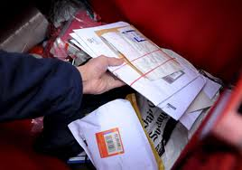
Protocolo
Es un conjunto de mensajes.
Notes:
Protocolo es:
Un conjunto de mensajes.
Es el conjunto de mensajes que ese objeto entiende.
Podemos identificar a protocolo como cualquier subconjunto de todos estos mensajes.
Idealmente, un protocolo debería ser un conjunto «cohesivo» de mensajes.
Ejemplo, un objeto entiende mensajes {start, stop, next}.
El protocolo de ese objeto es {start, stop, next}.
También soporta los protocolos {start, stop}, {stop, next}, {start, next}, {start}, {stop}, {next}.

Slide 8
Encapsulamiento
Protocolo
Estado
Notes:
Encapsulamiento:
- Oculta el estado del objeto
- Es el objeto quien “decide” como manipular sus estado interno.
- Un objeto expone sus mensajes para que a través de ellos se cambie el estado interno.
- Las propiedades de un objeto deben ser privadas, y los métodos públicos. (Puede haber métodos privados también)

Slide 9
Encapsulamiento – Objeto cuenta bancaria
extraer(unMonto)
$ 12,75
depositar(unMonto)
Notes:
Encapsulamiento:
- Oculta el estado del objeto
- Es el objeto quien “decide” como manipular sus estado interno.
- Un objeto expone sus mensajes para que a través de ellos se cambie el estado interno.
- Las propiedades de un objeto deben ser privadas, y los métodos públicos. (Puede haber métodos privados también)

Slide 10
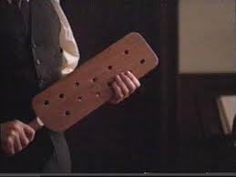
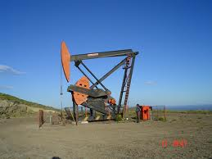
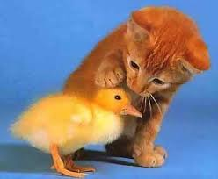
Comportamiento
La esencia de una entidad
esta definida
y representada por
su comportamiento.
Notes:
La esencia de una entidad esta definida y representada por su comportamiento.
Como los objetos representaban entidades, debemos también definir que es el comportamiento de un objeto.

Slide 11
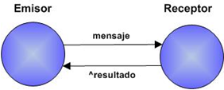
Colaboración
Notes:
Colaboración consiste en:
Envío de un mensaje por parte de un objeto emisor y la posterior recepción de una respuesta elaborada por el objeto receptor.
Un método es un objeto que describe las colaboraciones que deben realizarse para poder responder a un determinado mensaje.
Consiste en una secuencia de expresiones de colaboración y la devolución de una respuesta.

Slide 12
Nombres
mensaje
Conductor
Auto
acelerar ?
acelera ?
Notes:
Constantemente estamos nombrando cosas, objetos, métodos, variables, paquetes, proyectos, etc. etc. Una buena elección de los mismos hace todo más fácil.
Recordar que uno escribe código para que sea leído y “entendido” por otros humanos, no para las computadoras.
Punto de vista del receptor. Debido a que los mensajes que sabe responder un objeto son parte de su esencia, es conveniente que los nombres de los mensajes estén puestos teniendo el punto de vista del que los recibe.
Es mejor decir qué va a dar como resultado que cómo vamos a obtenerlo (dameNombre vs. nombre). Es decir, en el caso de esperar un objeto como respuesta al envío de un mensaje, utilizar un sustantivo como nombre del mensaje.
Revelar la intensión.
Usar nombres buscables.
No usar abreviaturas o letras sueltas para dar nombre.

Slide 13

Que hace?
Cual es su responsabilidad?
Cual es su comportamiento?
Con quien quiero que se relacione?
Que nombre le pongo? Hay relación entre el nombre y su responsabilidad?

Slide 14
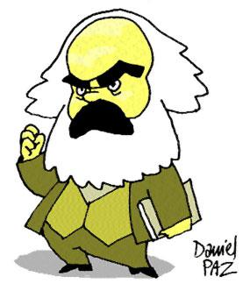
Clases

Slide 15
Creación de objetos
Concepto
Sólo contamos con objetos y mensajes…
… vamos a necesitar de un objeto para crear otro objeto.
Notes:
Sólo contamos con objetos y mensajes, por lo tanto vamos a necesitar de un objeto para crear otro objeto.
Otra posibilidad es que todos los objetos tengan la facultad de crear objetos.
modelo orientado a prototipos.

Slide 16
Clase
Definición
Generalización de objetos
Es mucho mas que crear objetos
Modelan comportamiento
Generalización de objetos
Notes:
Las clases tienen una responsabilidad más importante que simplemente crear objetos.
Estas son herramientas de generalización de objetos.
En un primer nivel de abstracción, reconocemos entidades del dominio y las representamos como objetos que modelan su esencia, es decir, su comportamiento.
No todos los objetos dentro de un dominio son completamente distintos.

Slide 17
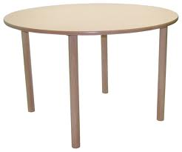

Clase
Definición cont.
Las clases crean sus instancias
Clase
Instancias
Notes:
A estos objetos se los denominan clase
A cada objeto representado por una clase se lo llama instancia.
El modelado del dominio en base a clases es una conceptualización mas abstracta.
Las clases crean sus instancias
- Los métodos y la especificación de los colaboradores internos
- Evita replicación de los métodos en todos los objetos
Una responsabilidad a una clase es una responsabilidad que tendrán todas las instancias
A la clase se le atribuye la responsabilidad de crear a sus propias instancias, así como el describir en un sólo lugar el comportamiento compartido por ellas.

Slide 18
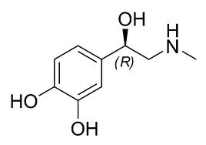
Clase
Características del diseño - tips
El protocolo define la esencia
Modificar el protocolo no debería ser tarea común
Notes:
El protocolo define la esencia
El paradigma basado en clases tiene una desventaja:
la rapidez de las clases como herramienta conceptual, generan la necesidad de hacer una abstracción en un momento en el cual puede ser muy difícil hacerlo.
Modificar una clase a nivel de protocolo no es tarea fácil, de manera que hay que tener mucho cuidado al momento de definirlo.
El protocolo define la esencia, lo que rara vez vaya a cambiar.
Los aspectos de implementación deben ser definidos en el desarrollo del software.
Los colaboradores internos son aspectos de la implementación, características accidentales.
Nunca se debe empezar a diseñar una clase pensando en los colaboradores internos o la implementación de los métodos, sino en el comportamiento que debe tener.
- No está tan bueno pensar en clases (salteo una abstracción)
- Modificar el protocolo no debería ser tarea común
El protocolo define la esencia

Slide 19
Clase
Métodos y variables de Clase - Instancia
Protocolo de una clase
Protocolo de un objeto
Son
Iguales ??
clase
objeto
instanceOf
new
depositar
transferir
getMethods
ultimosMovimientos
getFields
Notes:
Los objetos que se comportan de la manera descripta por una clase son llamados instancias de esa clase.
El protocolo de una clase es distinto del protocolo de una instancia:
el primero está compuesto por los mensajes de clase.
el segundo por los mensajes de instancia.
Las instancias se obtienen enviándoles un mensaje a su clase.
Generalmente este mensaje se llama new y devuelve una instancia de la clase receptora.

Slide 20

Herencia
Simba, algun dia todo lo que toca el sol sera tuyo
Lastima que tambien
implemente el metodo morirTraicionadoPorMiHermano()

Slide 21
Herencia
Concepto
Factorizar comportamiento común
Mecanismo conceptual para representar el dominio que estamos modelando.
Notes:
La relación entre polimorfismo y binding dinámico es un ejemplo claro de la inseparabilidad del diseño de la implementación

Slide 22
Herencia
Concepto
Herencia de estructura: No es selectiva y no hay forma de restringirla.
Herencia de comportamiento: Las subclases pueden heredar o redefinir el comportamiento de su superclase.
No es esencial al paradigma de objetos

Slide 23

Herencia
Concepto cont.
B ‘es-un’ A:
B se comporta como A,
en todo lugar donde esté A, se puede reemplazar A por B.
Notes:
B puede responder a otros mensajes y también puede redefinir un mensaje, respetando la semántica original
Superclase es la clase de la cual se hereda comportamiento.
Subclase es la clase que hereda comportamiento de otra clase. Agrega su propio comportamiento al heredado.
Clase abstracta
Factoriza comportamiento común de otra clases y no posee instancias (no puede crearlas).
Como toda clase, debe especificar todos los mensajes de su protocolo, aunque no necesita especificar todos sus correspondientes métodos.
La herencia permite
Crear una nueva clase como refinamiento de otra.
Diseñar e implementar sólo el comportamiento que la diferencia la nueva clase (que la hace más específica).
Abstraer las similitudes en común.

Slide 24

Herencia
Herencia cont.
Juan es persona
Juan es padre
Juan es estudiante
Juan es empleado
Juan es una instancia de persona, padre, estudiante y empleado?
Notes:
A modo ejemplo:
Juan es persona
Juan es padre
Juan es estudiante
Juan es empleado
Juan es una instancia de persona, padre, estudiante y empleado?

Slide 25
Herencia
Herencia cont.
Persona
Profesor
Alumno
Notes:
Entre las responsabilidades de un profesor esta la de dar clases, pero en ocasiones se capacita y también toma clases.
Entre las responsabilidades de un alumno esta la de tomar clases, pero en ocasiones también da clases.
Me sirve esta herencia?

Slide 26
Herencia
Usos y Abusos
Usos
El diseño incremental
Para un determinado problema

Slide 27
Herencia
Usos y Abusos
Abusos
compartir estado
compartir el mismo protocolo
jerarquía no tiene límites
Notes:
Abusos
No se debe pensar en la herencia para compartir la representación interna.
Tampoco alcanza con compartir el mismo protocolo, importa además la semántica del mismo.
Si la especialización de una jerarquía no tiene límites, la ventaja de las clases se vuelve en contra.
No hay que confundir cambiar la jerarquía de clases con cambiar los colaboradores. Los colaboradores se pueden inspeccionar y cambiarse de manera dinámica; la jerarquía de clases es estática.

Slide 28

Polimorfismo
Definición
Es la característica por la cual diferentes objetos pueden responder de diferente manera ( con diferente comportamiento) al mismo mensaje
Notes:
La influencia del Polimorfismo sobre el diseño orientado a objetos es tan importante que es considerado por muchos autores como un principio fundamental en la programación orientada a Objetos.

Slide 29

Polimorfismo
Definición
Aumenta la capacidad de extensibilidad y claridad del código orientado a objetos.
Por algunos autores es considerado el principio fundamental de POO
Notes:
La influencia del Polimorfismo sobre el diseño orientado a objetos es tan importante que es considerado por muchos autores como un principio fundamental en la programación orientada a Objetos.

Slide 30
Polimorfismo
Binding Dinámico
Binding dinámico pospone la selección de una operación hasta tiempo de ejecución.

Slide 31

Polimorfismo
Binding Dinámico cont.
|
Se quiere dibujar un objeto de Shape que puede ser instancia
De cualquiera de sus subclases Circle, Square y Triangle
Notes:
No se está utilizando el polimorfismo
No se está utilizando el binding dinámico
Es evidente que el método presenta serios problemas de mantenibilidad y comprensión

Slide 32
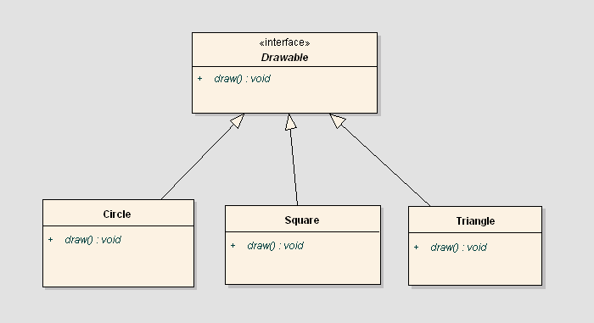

Polimorfismo
Binding Dinámico cont.
Notes:
Otra forma es con una interfaz

Slide 33
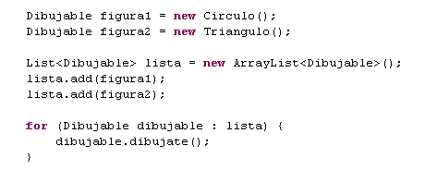
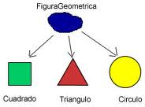
Polimorfismo
Binding Dinámico cont.
Notes:
Es la característica por la cual diferentes objetos pueden responder de diferente manera ( con diferente comportamiento) al mismo mensaje

Slide 34
Polimorfismo
Binding Dinámico cont.
figura.dibujate();
Mensaje polimórfico
Mas simple de leer
Mas elegante
Notes:
El polimorfismo fue creado para reemplazar condicionales por clases entregando código que es mucho más fácil leer y modificar.
Siempre que se hable de polimorfismo, debe tenerse en cuenta la noción de Protocolo.

Slide 35
Polimorfismo
Continuación
Un mensaje polimórfico solo tiene sentido en jerarquías de clases ??
Lenguaje tipado
Lenguaje no tipado
Shape
Shape
draw
draw
Circle
Circle
Circle
Rectangle
draw
draw
draw
draw
Artist
draw
Shape s = new Circle() | new Rectangle ()
s.draw();
s = new Circle() | new Rectangle () | new Artist()
s.draw();

Slide 36
Tipo vs Clase
OR
Notes:
---- DISCUSIÓN ----
Tipo y Clase no es lo mismo.
Puede en muchos casos ser lo mismo, pero no es lo mismo.
Se suele usar como sinónimo y todos entendemos de que se habla, pero son dos términos distintos.
Hay dos enfoques:
Desde el punto de vista de alguien que va a utilizar la Jerarquía ya armada, (un cliente de la Jerarquía).
Desde el punto de vista de alguien que tiene que armar la Jerarquía, (un productor de la Jerarquía).
Clase
Generalización de entidades existentes en la realidad.
Abstracción que modela el último paso en el proceso de obtención de conocimiento
Tipo
Catalogación de las entidades de un dominio.
Existen razones para pensar que cualquier puede ser la subclase de cualquiera…
Cuadrado es subclase de Rectángulo: Alguien podría decir que un cuadrado es un “tipo” particular de rectángulo.
Rectángulo es subclase de Cuadrado: Alguien podría decir que cuando yo heredo tengo todo lo del padre y a lo sumo agrego cosas, como por ejemplo un lado más. Y que redefino el método del calculo del área.
También se podría pensar en que si en mi sistema existen millones de cuadrados y heredan de rectángulo estaría “desperdiciando”
memoria.
La verdad es que ambas son válidas y también es valido es que se modele sin herencia de por medio.
A modo ejemplo, se distinguen dos puntos de vistas:
Desde el punto de vista de alguien que va a utilizar la Jerarquía ya armada, (un cliente de la Jerarquía).
Desde el punto de vista de alguien que tiene que armar la Jerarquía, (un productor de la Jerarquía).

Slide 37
Tipo vs Clase
area
area
lado
lado
lado 2
squish
squish
Cuadrado
Rectángulo
Notes:
Existen razones para pensar que cualquier puede ser la subclase de cualquiera…
Cuadrado es subclase de Rectángulo: Alguien podría decir que un cuadrado es un “tipo” particular de rectángulo.
Rectángulo es subclase de Cuadrado: Alguien podría decir que cuando yo heredo tengo todo lo del padre y a lo sumo agrego cosas, como por ejemplo un lado más. Y que redefino el método del calculo del área.
También se podría pensar en que si en mi sistema existen millones de cuadrados y heredan de rectángulo estaría “desperdiciando”
memoria.
La verdad es que ambas son válidas y también es valido es que se modele sin herencia de por medio.
A modo ejemplo, se distinguen dos puntos de vistas:
Desde el punto de vista de alguien que va a utilizar la Jerarquía ya armada, (un cliente de la Jerarquía).
Desde el punto de vista de alguien que tiene que armar la Jerarquía, (un productor de la Jerarquía).

Slide 38
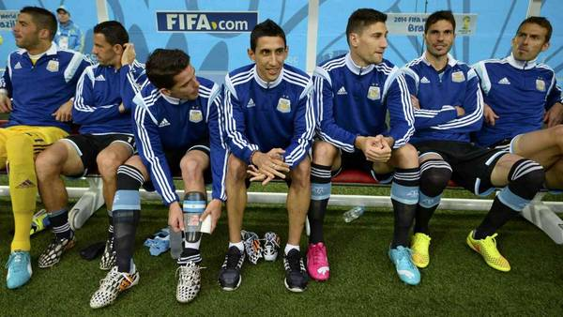
Principio de sustitución
Notes:
La propiedad de sustitución:
- Para decir que una clase es subclase de otra, solo alcanza con que digamos que existe una herencia (class x extends y).
La relación de subclase no nos dice nada con respecto a su comportamiento.
- En cambio el termino de subtipo es usado para describir el comportamiento entre una clase y otra.
A es subtipo de B si, en todo lugar donde puede estar B puedo reemplazarlo (sustituirlo) por A y todo sigue funcionando sin problemas.
Es fácil construir subclases que no sean subtipos. (Ejemplo: pájaro y pingüino).

Slide 39


Slide 40
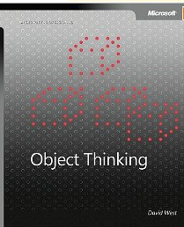
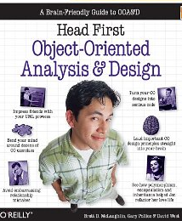
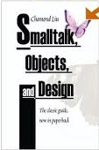
Bibliografía

